Slide 1
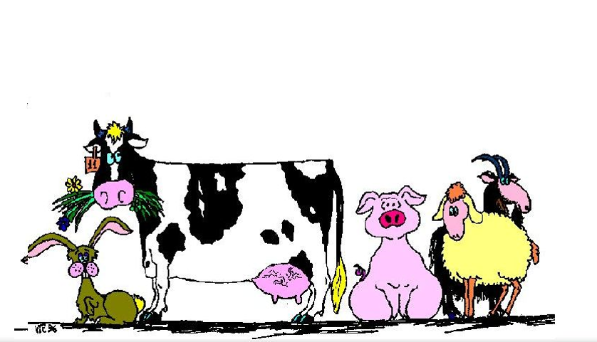
La politica agricola comune Dott.ssa Ilaria Falconi Tecnologo ricerca III liv. CREA c/o MIPAAF Membro comitato scientifico AK-Kronos Consigliere direttivo nazionale SIGEA Consigliere SIGEA sez. Lazio

Slide 2
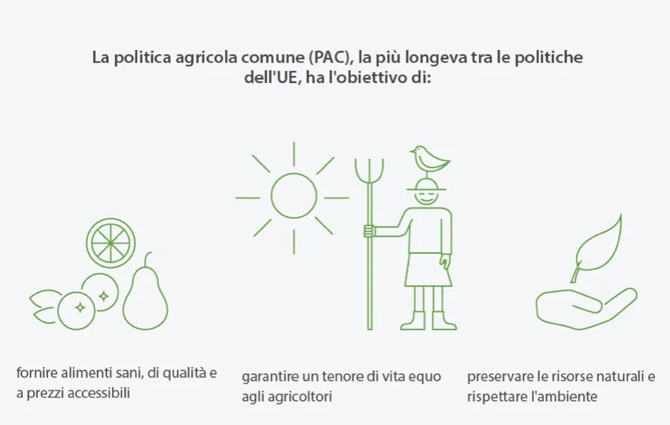
Introduzione
Evoluzione della PAC
PAC 2014 - 2020
Risultati della PAC 2014 - 2020
PAC post 2020

Slide 3
Introduzione
Evoluzione della PAC
PAC 2014 - 2020
Risultati della PAC 2014 - 2020
PAC post 2020

Slide 4
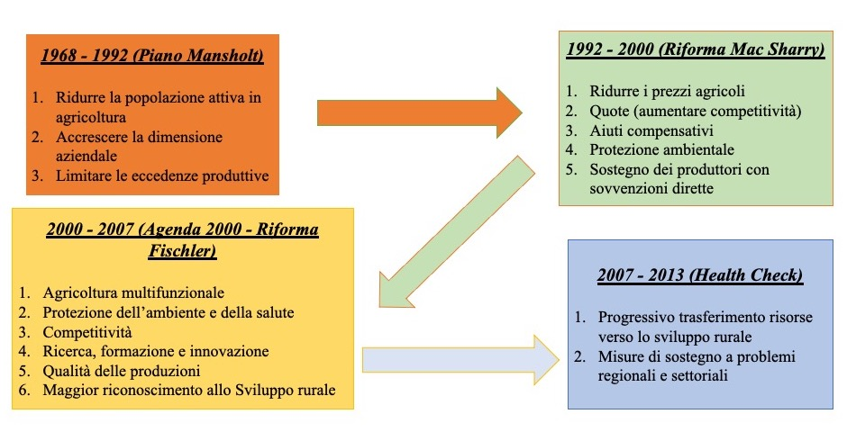
Introduzione
Evoluzione della PAC
PAC 2014 - 2020
Risultati della PAC 2014 - 2020
PAC post 2020

Slide 5
Introduzione
Evoluzione della PAC
PAC 2014 - 2020
Risultati della PAC 2014 - 2020
PAC post 2020
Agricoltura produttore di beni pubblici (tutela ambientale).
Requisiti obbligatori di condizionalità e pagamento verde, cd. Greening.
Sostegno agricoltori attivi
I PILASTRO

Slide 6
Introduzione
Evoluzione della PAC
PAC 2014 - 2020
Risultati della PAC 2014 - 2020
PAC post 2020

Slide 7
Introduzione
Evoluzione della PAC
PAC 2014 - 2020
Risultati della PAC 2014 - 2020
PAC post 2020

Slide 8
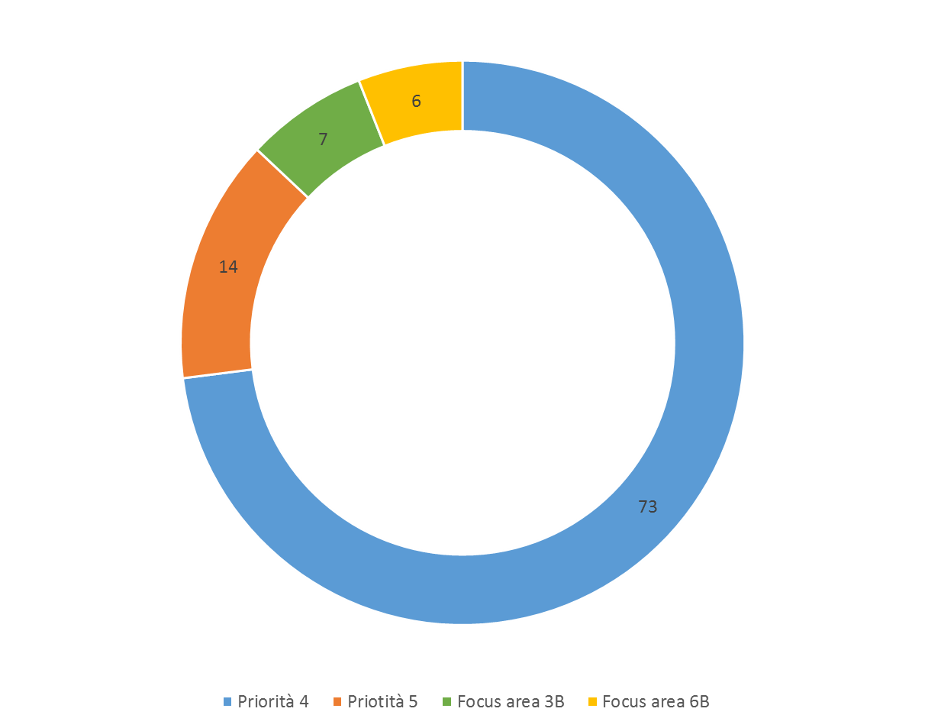
Introduzione
Evoluzione della PAC
PAC 2014 - 2020
Risultati della PAC 2014 - 2020
PAC post 2020
Le risorse programmate dello sviluppo rurale e la sfida climatica

Slide 9
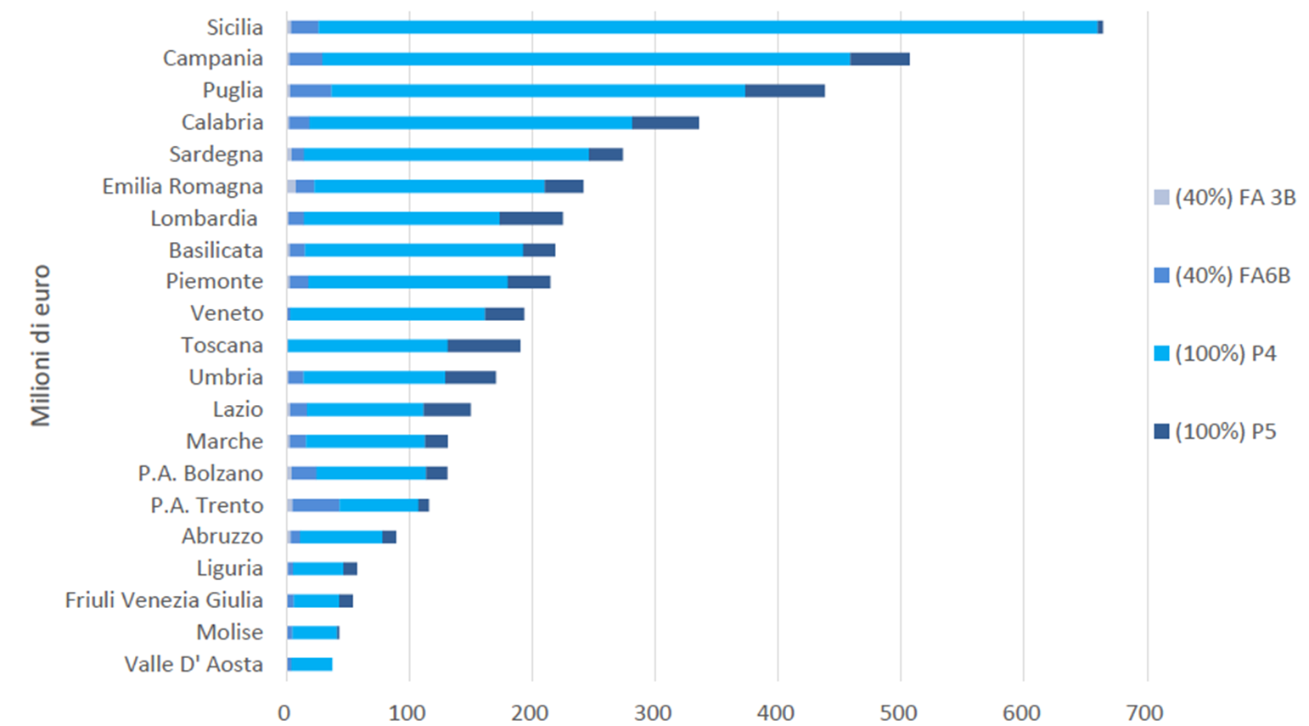
Introduzione
Evoluzione della PAC
PAC 2014 - 2020
Risultati della PAC 2014 - 2020
PAC post 2020

Slide 10
Introduzione
Evoluzione della PAC
PAC 2014 - 2020
Risultati della PAC 2014 - 2020
PAC post 2020

Slide 11
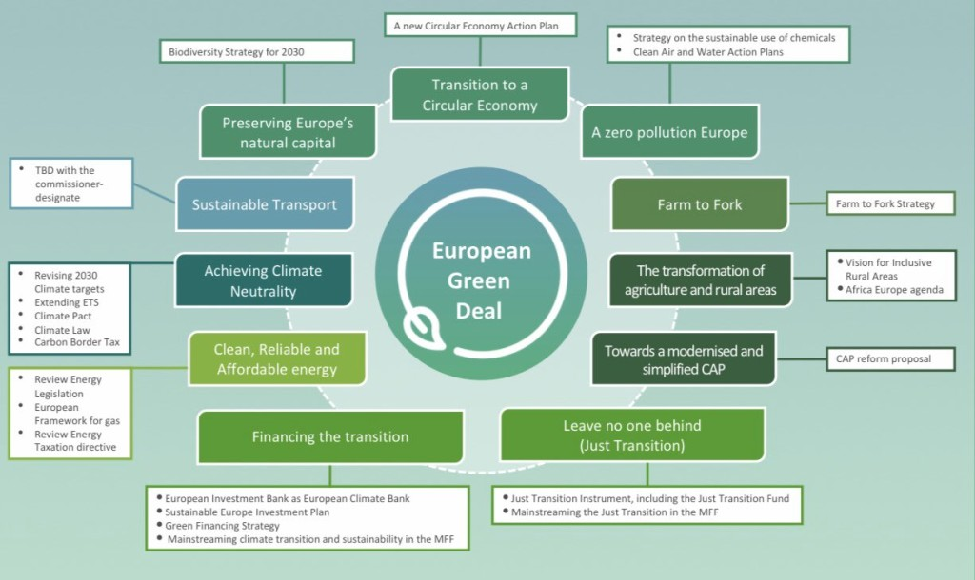
Green deal UE
Strategia UE Biodiversità 2030
Strategia Farm to Fork
Introduzione
Evoluzione della PAC
PAC 2014 - 2020
Risultati della PAC 2014 - 2020
PAC post 2020

Slide 12
Introduzione
Evoluzione della PAC
PAC 2014 - 2020
Risultati della PAC 2014 - 2020
PAC post 2020

Slide 13
Introduzione
Evoluzione della PAC
PAC 2014 - 2020
Risultati della PAC 2014 - 2020
PAC post 2020

Slide 14
